Slide 1
TO ΔΡΑΜΑ
ΣΟΦΟΚΛΗ
ΑΝΤΙΓΟΝΗ

Slide 2
ΑΡΧΑΙΑ ΕΛΛΗΝΙΚΗ ΓΡΑΜΜΑΤΕΙΑ
ΠΟΙΗΣΗ
Επική
Λυρική
Δραματική
ΠΕΖΟΓΡΑΦΙΑ
Ιστοριογραφία
Ρητορική
Φιλοσοφία

Slide 3
Επική ποίηση 8ος αι. π.Χ
Ποιητής = αφηγητής
Αφηγείται πράξεις ηρώων (=άλλων προσώπων) που συνέβησαν στο παρελθόν

Slide 4
Ηρωικό έπος
Όμηρος
(Ιλιάδα, Οδύσσεια)
Διδακτικό έπος
Ησίοδος
(Θεογονία, Έργα και Ημέραι)

Slide 5
λυρική ποίηση 7ος – 6ος αι.. π.Χ.
Αφύπνιση της προσωπικότητας
Αφηγητής = ποιητής= ήρωας
παρόν
ΣΥΝΟΔΕΙΑ
ΜΟΥΣΙΚΗΣ ΚΑΙ ΧΟΡΟΥ

Slide 6
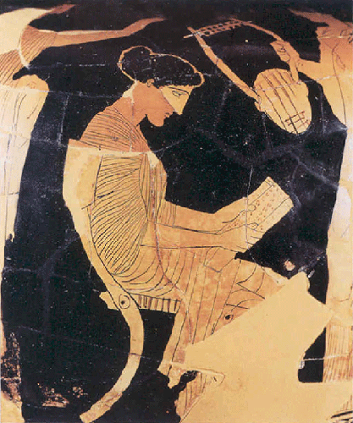
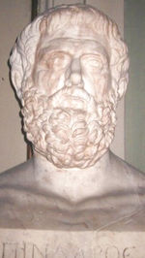
Αρχίλοχος Σαπφώ Πίνδαρος

Slide 7
Δραματική ποίηση
Τραγωδία
Αισχύλος
Σοφοκλής
Ευριπίδης
Κωμωδία
Αριστοφάνης
Σατυρικό δράμα
Απουσία αφηγητή
Τα πρόσωπα δρουν, παριστάνουν με έργα και λόγια επί σκηνής μπροστά στα μάτια των θεατών
στο παρόν

Slide 8
Τραγωδία
Αισχύλος
Ορέστεια
Αγαμέμνων
Χοηφόροι
Ευμενίδες
Προμηθεύς Δεσμώτης
Πέρσες
Ικέτιδες

Slide 9
Σοφοκλής
Αίας
Ηλέκτρα
Οιδίπους Τύραννος
Αντιγόνη
Τραχίνιαι
Φιλοκτήτης
Οιδίπους επί Κολωνώ
Ιχνευταί

Slide 10
Άλκηστις - 438 π.Χ.
Ανδρομάχη - 420 π.Χ.
Βάκχαι έτος άγνωστο
Εκάβη - 425 π.Χ.
Ελένη - 412 π.Χ.
Ηλέκτρα - 413 π.Χ.
Ηρακλείδαι - 417 π.Χ.
Ηρακλής μαινόμενος - 424 π.Χ.
Ικέτιδες - 420 π.Χ.
Ιππόλυτος - 428 π.Χ.
Ιφιγένεια εν Αυλίδι άγνωστο έτος
Ιφιγένεια εν Ταύροις άγνωστο έτος
Ίων - 412 π.Χ.
Κύκλωψ - (το μοναδικό σατυρικό),
έτος άγνωστο.
Mήδεια - 431 π.Χ.
Ορέστης - 408 π.Χ.
Ρήσος - 453 π.Χ.
Τρωάδες - 415 π.Χ.
Φοίνισσαι - 408 π.Χ.
Ευριπίδης

Slide 11
Κωμωδία
Αριστοφάνης
Ειρήνη
Ιππείς
Πλούτος
Αχαρνής
Ιππείς
Βάτραχοι
Σφήκες
Όρνιθες
Λυσιστράτη

Slide 12
Σατυρικό δράμα
Ευριπίδη, Κύκλωψ
Σοφοκλή, Ιχνευταί

Slide 13
Στο δράμα χρησιμοποιήθηκαν στοιχεία
από το Έπος
και τη Λυρική ποίηση
Οι τέχνες που σχετίζονται με την ποίηση στην αρχαία εποχή είναι :
Η μουσική
Ο χορός

Slide 14
Οι Φύλακες οδηγούν την Αντιγόνη στον Κρέοντα. Παράσταση λουκανικού αγγείου του 4^{ου} αιώνα.π.Χ. Λονδίνο, Βρεταννικό Μουσείο.

Slide 18
ΚΑΤΑΓΩΓΗ ΤΟΥ ΔΡΑΜΑΤΟΣ
Το δράμα προήλθε από τα θρησκευτικά δρώμενα και συνδέθηκε εξαρχής με τη λαμπρότερη εορτή του Διονύσου, τα Μεγάλα Διονύσια,

Slide 19
Ο Διόνυσος,
ως θεός του αμπελιού και του κρασιού, προσωποποιούσε τον κύκλο των εποχών του έτους,
τη διαδικασία της σποράς και της βλάστησης,
τη γονιμοποίηση των καρπών
και γενικά όλες τις μυστηριώδεις παραγωγικές δυνάμεις της φύσης.

Slide 20
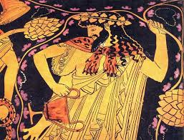

Slide 21
Για την επιτυχία της έκστασης οι πιστοί μεταμφιέζονταν.
Τυλίγονταν με δέρματα ζώων,
άλειφαν το πρόσωπό τους με το κατακάθι του κρασιού (τρυγία)
ή το σκέπαζαν με φύλλα δέντρων,
φορούσαν στεφάνια από κισσό,
πρόσθεταν ουρές, γένια ή κέρατα, όπως και οι ακόλουθοι του θεού.

Slide 22
Ο Πεισίστρατος ίδρυσε ιερό προς τιμή του Διονύσου στα ΝΑ της Ακρόπολης μετέφερε σ' αυτό από τις Ελευθερές της Βοιωτίας το ξύλινο άγαλμα του Διονύσου του Ελευθερέως και οργάνωσε λαμπρές εορτές.

Slide 23
Οι δραματικές παραστάσεις επικράτησε να γίνονται κατά τις εορτές του Διονύσου, ώστε να συνδέονται με τη θρησκευτική τους προέλευση. Οι εορτές αυτές στην Αττική ήταν τέσσερις:
• Τα Μεγάλα ή ἐν ἄστει Διονύσια·τελούνταν τον αττικό μήνα Ελαφηβολιώνα (μέσα Μαρτίου-Απριλίου). Ήταν η λαμπρότερη εορτή του Διονύσου· η διάρκειά τους ήταν έξι μέρες και παρουσιάζονταν σ' αυτή νέα δράματα. • Τα Μικρά ή κατ' ἀγρούς Διονύσια· εορτάζονταν τον μήνα Ποσειδεώνα (μέσα Δεκεμβρίου-Ιανουαρίου) και παρουσιάζονταν σ' αυτά επαναλήψεις των επιτυχημένων δραμάτων. Ονομαστά ήταν τα κατ' αγρούς Διονύσια, που εορτάζονταν στο περίφημο Διονυσιακό θέατρο του Πειραιά. • Τα Λήναια, που εορτάζονταν τον μήνα Γαμηλιώνα (μέσα Ιανουαρίου-Φεβρουαρίου)· στη διάρκεια της εορτής παριστάνονταν νέες τραγωδίες και κωμωδίες. • Τα Ἀνθεστήρια, που εορτάζονταν τον μήνα Ανθεστηριώνα (μέσα Φεβρουαρίου-Μαρτίου). Ήταν εορτή της ανθοφορίας στην αρχή της Άνοιξης. Παλαιότερα δε γίνονταν δραματικοί αγώνες· πολύ αργότερα προστέθηκαν και αυτοί ως μέρος της εορτής
Απ' όλες τις εορτές του Διονύσου η πιο επίσημη ήταν τα Μεγάλα Διονύσια. Την εποπτεία τόσο της εορτής όσο και των δραματικών αγώνων είχε τότε ο Επώνυμος Άρχων.

Slide 24
Τρία είναι τα είδη του δράματος:
η τραγωδία
η κωμωδία
το σατυρικό δράμα.

Slide 25
Το σατυρικό δράμα. Χαρακτηρίστηκε ως παίζουσα τραγωδία· ήταν δηλαδή ένα ευχάριστο λαϊκό θέαμα που διατηρούσε τα εξωτερικά γνωρίσματα της τραγωδίας, αλλά σκοπό είχε μόνο να προκαλέσει το γέλιο και όχι να διδάξει, όπως η τραγωδία και η κωμωδία. Στο σατυρικό δράμα οι θεατές ξανάβρισκαν τους Σατύρους (από αυτούς και η ονομασία) και τον γέροντα Σειληνό, που αποτελούσαν τον χορό, κι έτσι ικανοποιούσαν την ευλάβειά τους προς τις θρησκευτικές παραδόσεις.
Οι ποιητές που συμμετείχαν στους δραματικούς αγώνες έπρεπε να παρουσιάσουν, μαζί με τις τρεις τραγωδίες, και ένα σατυρικό δράμα, ώστε να τελειώνουν οι παραστάσεις με ένα θέαμα εύθυμο και ανακουφιστικό.

Slide 26
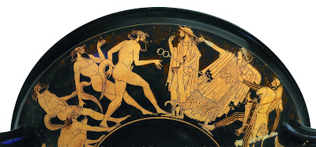

Slide 27
Φαντάζονταν ακόμα τον θεό να κυκλοφορεί ανάμεσα στους ανθρώπους, μαζί και με τους τραγόποδες ακολούθους του, τους Σατύρους,έκσταση

Slide 28
Η κωμωδία. Και η κωμωδία, όπως και τα άλλα δύο είδη του δράματος, προήλθε από τις Διονυσιακές εορτές. Οι κωμικοί ποιητές επιδίωκαν να γελοιοποιούν πρόσωπα και καταστάσεις, ώστε μέσα από τη φάρσα, το γέλιο και την ευθυμία να ασκούν την κριτική τους. Τα πρόσωπα των κωμωδιών ήταν σύγχρονα και αντιπροσώπευαν καταστάσεις —πολιτικές, κοινωνικές, ηθικές— που έβλαπταν ή ήταν επικίνδυνες για την πόλη. Έτσι η κωμωδία αντλούσε τα θέματα από την καθημερινή ζωή, αλλά συχνά τα «έντυνε» με μύθους ή κατασκεύαζε πλαστές εικόνες, που, με το υπερβολικό και το γελοίο, είχαν σκοπό να τέρψουν αλλά και να διορθώσουν τα «κακώς κείμενα».

Slide 29
Η ΤΡΑΓΩΔΙΑ

Slide 30
Ο Αριστοτέλης συνδέει την τραγωδία με τον διθύραμβο, ένα χορικό άσμα που χαρακτηρίστηκε διονυσιακό.
η τραγωδία προήλθε
ἀπὸ τῶν ἐξαρχόντων τόν διθύραμβον,
δηλαδή από τους πρωτοτραγουδιστές των διθυραμβικών χορών.

Slide 31
Η λέξη τραγωδία έχει αβέβαιη προέλευση. Οι δύο γνωστές απόψεις θεωρούνται αυθαίρετες και χωρίς ισχυρή επιστημονική στήριξη.
τραγωδία σημαίνει :
I) ᾠδὴ τῶν τράγων = χορικό άσμα των λατρευτῶν του Διονύσου που φορούσαν δέρματα τράγων
ή
2) χορικό άσμα σε διαγωνισμό, όπου το βραβείο για τον νικητή ήταν τράγος

Slide 32
Σταθμό στην εξέλιξη του διθυράμβου σημείωσε ο Αρίων από τη Μήθυμνα της Λέσβου, που είχε εγκατασταθεί στις αρχές του 6ου αι. π.Χ. στην αυλή του Περιάνδρου, τυράννου της Κορίνθου, πιθανότατα για να ενισχύσει τη διονυσιακή λατρεία. Ο Αρίων διαμόρφωσε καλλιτεχνικά τον διθύραμβο, συνθέτοντας τους στίχους και τη μουσική.
Το περιεχόμενό του ήταν στην αρχή σχετικό με τους μύθους του Διονύσου, αργότερα όμως και με άλλα μυθικά πρόσωπα ή ήρωες. Τους διθυράμβους του Αρίωνα εκτελούσε χορός 50 ανδρών, τον οποίο ασκούσε ο ίδιος ο ποιητής. Ο χορός αυτός, τραγουδώντας τον διθύραμβο με τη συνοδεία κιθάρας, ὠρχεῖτο, δηλαδή έκανε χορευτικές κινήσεις γύρω από τον βωμό του Διονύσου. Ο Αρίων θεωρείται και εὑρετὴς τοῦ τραγικοῦ τρόπου, που σήμαινε ένα είδος μουσικής, το οποίο τραγουδούσαν οι χορευτές μεταμφιεσμένοι σε τράγους, δηλαδή σατύρους.

Slide 34
Το μεγάλο βήμα πάντως από τον διθύραμβο στην τραγωδία έγινε στην Αττική. Ο Αρίων είχε παρουσιάσει βέβαια τον εξάρχοντα του διθυράμβου, αλλά δεν του είχε δώσει ανεξάρτητο ρόλο από τον χορό.
Σ' αυτήν την καινοτομία προχώρησε ο Θέσπης στα μέσα του 6^{ου} αι. π.Χ. Σύμφωνα με έμμεσες πληροφορίες (αγγειογραφίες και κάποια μαρτυρία που αποδίδεται στον Αριστοτέλη), ο Θέσπης ξεχώρισε οριστικά τον εξάρχοντα (πρωτοτραγουδιστή - υποκριτή) από την ομάδα - χορό. Αυτόν τον εξάρχοντα-υποκριτή τον ταύτισε πλέον με το πρόσωπο που υποδυόταν. Αλλά και οι λόγοι του υποκριτή, στον διάλογό του με τον χορό, ήταν στίχοι που απαγγέλλονταν και δεν ήταν όμοιοι με εκείνους της μελωδίας του χορού. Οι στίχοι αυτοί αποτέλεσαν τα πρώτα θεατρικά στοιχεία, γιατί με την παρεμβολή τους ανάμεσα στα χορικά κομμάτια διευκόλυναν την παρουσίαση του μύθου, μέσα από διάλογο και αφήγηση.

Slide 35
Ο ίδιος ποιητής φαίνεται ότι ενθουσίασε με τις καινοτομίες του τον λαό και, παρά τις αντιδράσεις του γέροντα πια Σόλωνα, που θεωρούσε τις παραστάσεις ψευδολογίες, δημιούργησε έναν μικρό θίασο, το γνωστό ἅρμα Θέσπιδος, με τον οποίο περιόδευε στα χωριά της Αττικής και έπαιρνε μέρος στις ανοιξιάτικες Διονυσιακές γιορτές.

Slide 36
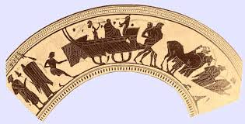

Slide 38
Σ' αυτό τον χώρο ο Θέσπης, από την Ικαρία της Αττικής (σημερινό Διόνυσο), δίδαξε για πρώτη φορά δράμα, στα μέσα της 1^{ης} Ολυμπιάδας, δηλ. το 534 π.Χ.

Slide 40
Όσο τα διαλογικά-θεατρικά στοιχεία, με τον καιρό, έπιαναν μεγαλύτερη έκταση, τόσο περιοριζόταν και ο ρόλος του χορού, μέχρι που κατέληξε να τραγουδάει άσματα άσχετα με τον Διόνυσο. Όταν και οι υποθέσεις των έργων έπαψαν πια να έχουν άμεση σχέση με τον Διόνυσο (ήταν δηλαδή απροσδιόνυσες), σταμάτησαν και οι άντρες του χορού να μεταμφιέζονται σε σατύρους. Έτσι η τραγωδία έπαιρνε με την πάροδο του χρόνου την οριστική της μορφή ως θεατρικό είδος.

Slide 41
Ο Αριστοτέλης στην Ποιητική του (1448b-24 κ.ε) δίνει τον ακόλουθο ορισμό της τραγωδίας :
Ἔστιν οὖν τραγῳδία μίμησις πράξεως σπουδαίας καὶ τελείας, μέγεθος ἐχούσης, ἡδυσμένῳ λόγῳ, χωρὶς ἑκάστῳ τῶν εἰδῶν ἐν τοῖς μορίοις, δρώντων καὶ οὐ δι' ἀπαγγελίας, δι' ἐλέου καὶ φόβου περαίνουσα τὴν τῶν τοιούτων παθημάτων κάθαρσιν.

Slide 42
Ο Αριστοτέλης στην Ποιητική του (1448b-24 κ.ε)
δίνει τον ακόλουθο ορισμό της τραγωδίας:
Ἔστιν οὖν τραγῳδία
μίμησις πράξεως
σπουδαίας καὶ τελείας,
μέγεθος ἐχούσης,
ἡδυσμένῳ λόγῳ,
χωρὶς ἑκάστῳ τῶν εἰδῶν ἐν τοῖς μορίοις,
δρώντων καὶ οὐ δι' ἀπαγγελίας,
δι' ἐλέου καὶ φόβου
περαίνουσα τὴν τῶν τοιούτων παθημάτων κάθαρσιν.

Slide 43
Σύμφωνα με τον ορισμό, η τραγωδία είναι
απομίμηση μιας σοβαρής και με αξιόλογο περιεχόμενο πράξης·
είναι αναπαράσταση της πραγματικότητας, όχι όμως πιστή και δουλική αλλά ελεύθερη και δημιουργική, με τάση εξιδανίκευσης.
Ο χαρακτηρισμός τελεία δηλώνει πως η υπόθεση της τραγωδίας έχει αρχή, μέση και τέλος,
ενώ το μέγεθός της έχει τέτοια έκταση, ώστε να μπορεί ο θεατής να έχει πλήρη εποπτεία, σαφή αντίληψη και του συνόλου του έργου και των επιμέρους.
Εξάλλου η μίμηση γίνεται με λόγο ἡδυσμένο, που έχει δηλαδή ρυθμό, αρμονία και μελωδία·
όμως αυτά τα στοιχεία δε διασκορπίζονται με τον ίδιο τρόπο σε όλο το έργο, αλλά όπου ταιριάζει το καθένα.
Χαρακτηριστικό γνώρισμα της τραγωδίας είναι η δράση. Οι υποκριτές δεν απαγγέλλουν απλώς, αλλά μιμούνται τους ήρωες του έργου τους οποίους υποδύονται. Όπως ερμηνεύει εύστοχα ο T.S. Eliot, «πίσω από τον τραγικό λόγο βρίσκεται η δραματική ενέργεια, η χροιά της φωνής, το ανασηκωμένο χέρι ή ο τεντωμένος μυς, και η ιδιαίτερη συγκίνηση».

Slide 44
Ἔστιν οὖν τραγῳδία
μίμησις πράξεως σπουδαίας
καὶ τελείας,
μέγεθος ἐχούσης,
ἡδυσμένῳ λόγῳ,
χωρὶς ἑκάστῳ τῶν εἰδῶν ἐν τοῖς μορίοις,
δρώντων καὶ οὐ δι' ἀπαγγελίας,
δι' ἐλέου καὶ φόβου
περαίνουσα τὴν τῶν τοιούτων παθημάτων κάθαρσιν.
Σύμφωνα με τον ορισμό, η τραγωδία είναι
απομίμηση μιας σοβαρής και με αξιόλογο περιεχόμενο πράξης·
είναι αναπαράσταση της πραγματικότητας, όχι όμως πιστή και δουλική αλλά ελεύθερη και δημιουργική, με τάση εξιδανίκευσης.
Ο χαρακτηρισμός τελεία δηλώνει πως η υπόθεση της τραγωδίας έχει αρχή, μέση και τέλος,
ενώ το μέγεθός της έχει τέτοια έκταση, ώστε να μπορεί ο θεατής να έχει πλήρη εποπτεία, σαφή αντίληψη και του συνόλου του έργου και των επιμέρους.
Εξάλλου η μίμηση γίνεται με λόγο ἡδυσμένο, που έχει δηλαδή ρυθμό, αρμονία και μελωδία·
όμως αυτά τα στοιχεία δε διασκορπίζονται με τον ίδιο τρόπο σε όλο το έργο, αλλά όπου ταιριάζει το καθένα.
Χαρακτηριστικό γνώρισμα της τραγωδίας είναι η δράση. Οι υποκριτές δεν απαγγέλλουν απλώς, αλλά μιμούνται τους ήρωες του έργου τους οποίους υποδύονται. Όπως ερμηνεύει εύστοχα ο T.S. Eliot, «πίσω από τον τραγικό λόγο βρίσκεται η δραματική ενέργεια, η χροιά της φωνής, το ανασηκωμένο χέρι ή ο τεντωμένος μυς, και η ιδιαίτερη συγκίνηση».

Slide 45
Σκοπός της τραγωδίας είναι να οδηγήσει τον θεατή, μέσα από τον ἔλεο και τον φόβο, στην κάθαρση —έναν όρο δύσκολο που έχει απασχολήσει επί αιώνες τους ερμηνευτές. Κατά τον Αριστοτέλη, ο φόβος και ο έλεος (συμπάθεια), αποτελούν την οἰκεία, τη χαρακτηριστική ηδονή, που προκαλεί η τραγωδία. Οι θεατές συμμετέχουν λογικά και συναισθηματικά στα δρώμενα, γι' αυτό και συμπάσχουν με τους ήρωες, οι οποίοι συγκρούονται συνήθως με τη Μοίρα, εξαιτίας κάποιου λάθους, και συντρίβονται. Κατά την επικρατέστερη ερμηνεία, με την κάθαρση, την οποία προκαλεί η τραγωδία ως έργο τέχνης, οι θεατές ανακουφίζονται και ηρεμούν ψυχικά, γιατί διαπιστώνουν είτε την ηθική νίκη του τραγικού ήρωα ή την αποκατάσταση της ηθικής τάξης. Γενικότερα οι θεατές, καθώς ζουν έντονα τον ανθρώπινο μύθο μέσα στο τραγικό μεγαλείο του έργου, λυτρώνονται, με τη μαγεία της τέχνης, και γίνονται ελεύθεροι και ανώτεροι άνθρωποι.

Slide 46
Ο Αριστοτέλης περιγράφει και την τυπική διάρθρωση μιας τραγωδίας.
Τα μέρη, στα οποία χωρίζεται, τα ονομάζει κατά ποσόν, για να τα ξεχωρίσει από τα κατά ποιόν, τα οποία είναι αποτέλεσμα αναλύσεως του έργου.

Slide 47
Η τραγωδία είναι σύνθεση επικών και λυρικών στοιχείων τα οποία είναι ευδιάκριτα.
Το επικό στοιχείο (διάλογοι-αφήγηση) αποτελούν
ο πρόλογος,
τα ἐπεισόδια
και η ἔξοδος,
ενώ το λυρικό(χορός)
η πάροδος
και τα στάσιμα.
κομμοί
μονωδίες ή διωδίες

Slide 48
Πρόλογος
Πάροδος
Α΄Επεισόδιο
Α΄Στάσιμο
Β΄Επεισόδιο
Β’ Στάσιμο
Γ΄Επεισόδιο
Γ΄Στάσιμο
(Δ΄Επεισόδιο
Δ΄Στάσιμο
Ε΄Επεισόδιο

Slide 49
Ο πρόλογος έχει τη μορφή μονολόγου ή διαλόγου, ενώ στα παλαιότερα έργα, ιδίως του Αισχύλου, δεν υπάρχει πρόλογος, αλλά η τραγωδία αρχίζει από την πάροδο. Με τον πρόλογο, που σημαίνει τον πρώτο λόγο του ηθοποιού, οι θεατές εισάγονται στην υπόθεση της τραγωδίας.
Τα επεισόδια είναι αντίστοιχα με τις σημερινές πράξεις και παρεμβάλλονται μεταξύ των χορικών. Ο ρόλος των επεισοδίων είναι πολύ σημαντικός, γιατί αυτά αναπτύσσουν και προωθούν τη σκηνική δράση μέσα από τις συγκρούσεις των προσώπων.
Η έξοδος είναι το τελευταίο μέρος της τραγωδίας· αρχίζει ύστερα από το τελευταίο στάσιμο και κλείνει με το εξόδιο άσμα του χορού.

Slide 50
Στο επικό μέρος της τραγωδίας οι υποκριτές διαλέγονται είτε με συνεχείς λόγους είτε με στιχομυθίες, δηλαδή στίχο με στίχο. Και όταν η ένταση του διαλόγου κορυφωθεί, τότε και ο στίχος κόβεται σε δύο ή σε τρία μέρη, τις αντιλαβές. Μάλιστα στον διάλογο συμμετέχει πολλές φορές και ο κορυφαίος του χορού. Εξάλλου στο μέρος αυτό της τραγωδίας το συνηθέστερο μέτρο είναι το ιαμβικό τρίμετρο¹ ή σπανιότερα το τροχαϊκό τετράμετρο και γλώσσα του η παλαιότερη μορφή της αττικής διαλέκτου, με στοιχεία από την ιωνική και τη γλώσσα του έπους.

Slide 51
Από το λυρικό μέρος η πάροδος είναι το άσμα που τραγουδούσε ο χορός, καθώς έμπαινε στην ορχήστρα με ρυθμικό βηματισμό, ενώ τα στάσιμα τα τραγουδούσε ο χορός, όταν πια είχε λάβει τη θέση του (στάσιν) στην ορχήστρα, και τα συνόδευε με χορευτικές κινήσεις. Εκτός όμως από την πάροδο και τα στάσιμα υπάρχουν και άλλα λυρικά στοιχεία στην τραγωδία, που παρεμβάλλονται ανάμεσα στα διαλογικά μέρη. Από αυτά άλλα έχουν θρηνητικό χαρακτήρα και τα τραγουδούσε ο χορός με ένα ή δύο ηθοποιούς (κομμοί) και άλλα τα τραγουδούσε μόνο ένας (μονωδίες) ή δύο (διωδίες) ηθοποιοί.
Επειδή τα χορικά άσματα αποτελούν επιβιώσεις της αρχαιότερης χορικής ποίησης, που καλλιέργησαν κυρίως οι Δωριείς, διατηρούν τόσο τη δωρική γλώσσα όσο και τα ποικίλα μέτρα του αρχαιοελληνικού λυρισμού.

Slide 52
Τα κατά ποιόν μέρη είναι κυρίως τα εσωτερικά και ουσιαστικότερα στοιχεία της τραγωδίας τα οποία, κατά τον Αριστοτέλη, βρίσκονται σε όλα σχεδόν τα τμήματά της και προκύπτουν από την ανάλυση. Τα δομικά αυτά μέρη είναι τα εξής:
ο μύθος
το ήθος
η λέξη
η διάνοια
το μέλος
η όψη.

Slide 53
Ο μύθος, ως μίμηση πράξεως, αποτελεί την ψυχή της τραγωδίας και σημαίνει την υπόθεση του έργου, το σενάριο. Τα θέματα των τραγικών μύθων τα αντλούσαν οι ποιητές κυρίως από τη μυθολογία αλλά και από την ιστορία. Οι τρεις μεγάλοι μυθικοί κύκλοι -Θηβαϊκός, Αργοναυτικός και Τρωικός- έδιναν θέματα, για να σχεδιάζουν οι ποιητές την τραγική δράση.
Το ήθος δηλώνει τον χαρακτήρα του τραγικού ήρωα, τον ψυχικό του κόσμο, τις σκέψεις και τον τρόπο με τον οποίο αντιδρά σε κάθε περίπτωση.
Η λέξη είναι τα εκφραστικά μέσα, η ποικιλία των εκφραστικών τρόπων, ό,τι σήμερα καλούμε ύφος. Με ξεχωριστό γλωσσικό πλούτο και σχήματα κάθε τραγικός ποιητής ντύνει τις ποιητικές του ιδέες.
Τη διάνοια αποτελούν οι ιδέες που διατυπώνουν τα πρόσωπα της τραγωδίας για τον κόσμο και τη ζωή, καθώς και τα επιχειρήματα με τα οποία τις υποστηρίζουν.
Το μέλος και η όψη αφορούν την παράσταση της τραγωδίας. Για το μέλος, δηλαδή τα μουσικά στοιχεία της αρχαίας τραγωδίας, οι γνώσεις μας είναι ελλιπείς, ενώ η όψη περιλαμβάνει τον σκηνικό κόσμο στο σύνολό του, δηλαδή ό,τι σήμερα ονομάζουμε σκηνογραφία και ενδυματολογία. Αυτός ο σκηνικός διάκοσμος ήταν πολύ απλός και είχε σκοπό να αποτελέσει το κατάλληλο πλαίσιο για την παράσταση.

Slide 54
Η έννοια του τραγικού στην τραγωδία
Τους ήρωες των τραγωδιών χαρακτηρίζει η τραγικότητα, μια κατάσταση που υποδηλώνει τη σύγκρουσή τους με υπέρτερες δυνάμεις. Και, όντως, ο τραγικός ήρωας συγκρούεται, κυρίως, με τη Μοίρα και τη θεία δίκη, αλλά και με τους ανθρώπους, ακόμη και με τον εαυτό του. Σ' αυτή τη σύγκρουση εκδηλώνεται όλο το ηθικό του μεγαλείο, γιατί δεν αγωνίζεται για το υλικό συμφέρον, αλλά για ηθικές αξίες. Η έννοια της τραγικότητας συμπεριλαμβάνει και τη μετάβαση από την άγνοια στη γνώση, μέσα από την περιπλοκή του ήρωα σε αντιφατικές καταστάσεις, τρομερά διλήμματα και αδιέξοδα μαζί και με τις συνέπειες αυτών των καταστάσεων (ενοχή, ψυχική οδύνη, μοναξιά, συντριβή ή λύτρωση). Το αποτέλεσμα πάντως της τραγικής σύγκρουσης είναι η ηθική ελευθερία που καταξιώνει την προσωπικότητα του τραγικού ανθρώπου.

Slide 55
III. Το αρχαίο θέατρο

Slide 57
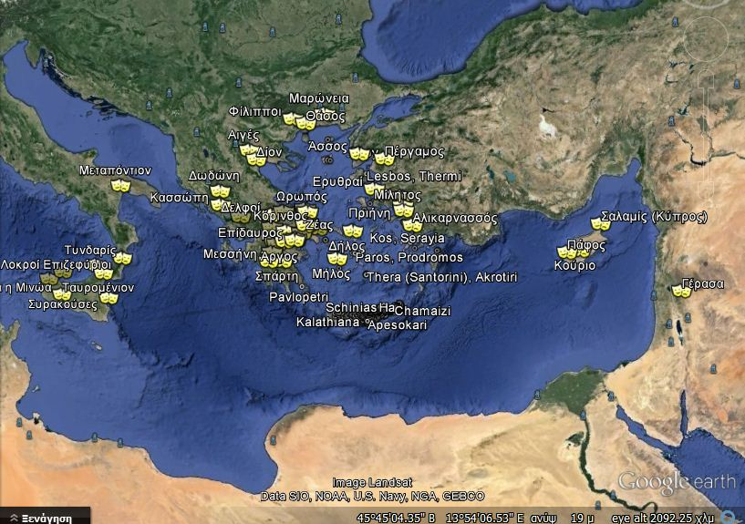

Slide 59
https://www.google.gr/search?q=%CE%98+%CE%95%CE%91%CE%A4%CE%A1%CE%91+%CE%95+%CE%9B%CE%9B%CE%91%CE%94%CE%91&biw=1093&bih=514&source=lnms&tbm=isch&sa=X&ved=0CAgQ_AUoA2oVChMIlda1sPj7xwIVC4gsCh3EkgzD&dpr=1.25#imgrc=NNJ__LlNbXmeGM%3A

Slide 60
http://www.diazoma.gr/gr/Page_04-01.asp

Slide 67
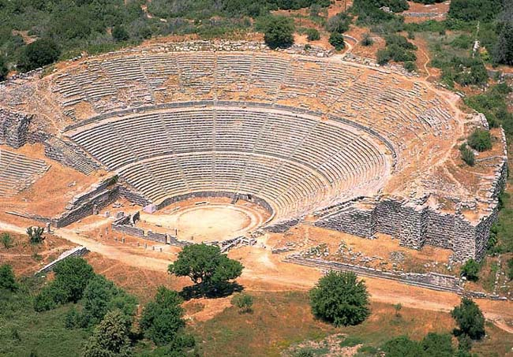
ΔΩΔΩΝΗ

Slide 69
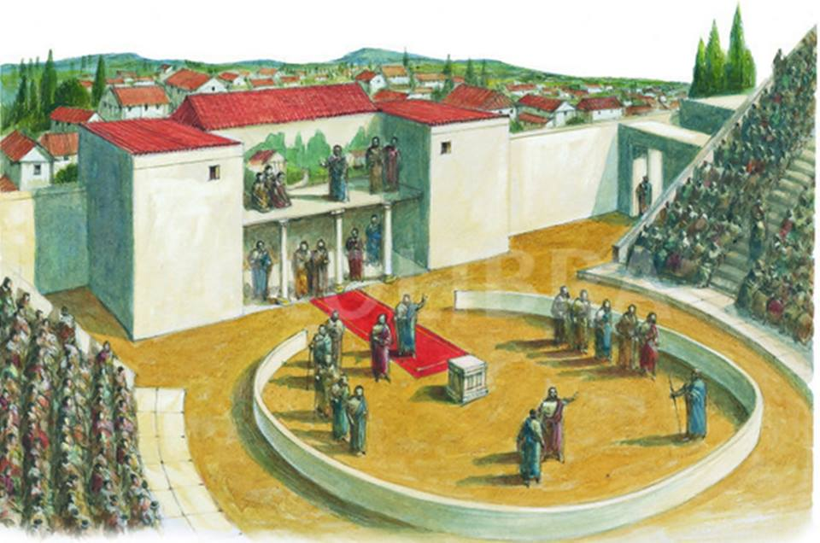

Slide 71
Πάροδος

Slide 72
κλίμακα

Slide 73
Τα πρώτα ελληνικά θέατρα, όπως άλλωστε και το ίδιο το δράμα, συνδέονται με τη λατρεία του Διονύσου. Ο ανοιχτός κυκλικός χώρος, που λατρευόταν ο θεός, με την πάροδο του χρόνου και την εξέλιξη του διθυράμβου σε δράμα, μετασχηματίστηκε βαθμιαία στη συγκεκριμένη αρχιτεκτονική μορφή του αρχαίου θεάτρου.

Slide 74
Τρία ήταν τα βασικά μέρη του αρχαίου θεάτρου: α) Το κυρίως θέατρον ή κοίλον, το μέρος που προοριζόταν για τους θεατές. β) Η ορχήστρα, ο κυκλικός ή ημικυκλικός χώρος, όπου ὠρχεῖτο, ο χορός. γ) Η σκηνή, ο χώρος των υποκριτών.

Slide 75
Το κοίλον
Το κυρίως θέατρο περιλαμβάνει τα εδώλια (καθίσματα) των θεατών τα οποία περιβάλλουν ημικυκλικά την ορχήστρα. Είναι κτισμένα αμφιθεατρικά και ακολουθούν την πλαγιά του λόφου, στον οποίο συνήθως κατασκευαζόταν το θέατρο. Ένα ή δύο διαζώματα (πλατείς οριζόντιοι διάδρομοι) χώριζαν το κοίλον σε δύο ή τρεις ζώνες, για να διευκολύνουν την κυκλοφορία των θεατών. Τις σειρές των εδωλίων διέκοπταν κάθετα προς την ορχήστρα, κλίμακες από τις οποίες οι θεατές ανέβαιναν στις ψηλότερες θέσεις. Τα τμήματα των εδωλίων ανάμεσα στις κλίμακες ονομάζονταν κερκίδες.
Η χωρητικότητα των αρχαίων θεάτρων ήταν πολύ μεγάλη. Το θέατρο του Διονύσου στην Αθήνα χωρούσε 17.000 θεατές, της Εφέσου 16.000, της Επιδαύρου 14.000.

Slide 76
Η ορχήστρα
Ο κυκλικός ή ημικυκλικός χώρος ανάμεσα στο κοίλο και τη σκηνή αποτελούσε την ορχήστρα. Όπως φαίνεται από τα θέατρα που έχουν διασωθεί, η ορχήστρα βρισκόταν λίγο χαμηλότερα από τη σκηνή. Σε ορισμένα θεατρικά έργα φαίνεται ότι ο χορός αναμειγνυόταν με τους υποκριτές, ιδιαίτερα στις κωμωδίες και το πιθανότερο είναι ότι υποκριτές και χορευτές αρχικά κινούνταν στο ίδιο επίπεδο. Αργότερα οι υποκριτές χωρίστηκαν από τον χορό και έπαιζαν σε υπερυψωμένο δάπεδο. Η είσοδος του χορού στην ορχήστρα γινόταν από δύο πλευρικές διόδους, τις παρόδους. Στο κέντρο της ορχήστρας βρισκόταν ο βωμός του Διονύσου, η θυμέλη. Πίσω από τη θυμέλη έπαιρναν θέση ο αυλητής και ο υποβολέας.

Slide 77
Η σκηνή
Η σκηνή, το τρίτο αρχιτεκτονικό μέλος του θεάτρου, εκτεινόταν πίσω από την ορχήστρα. Ήταν η σκηνή ένα απλό επίμηκες οικοδόμημα, που παρέμεινε ξύλινο μέχρι τα τέλη του 4^{ου} π.Χ. αι. Προοριζόταν, στην αρχή τουλάχιστον, για να φυλάγουν οι υποκριτές τα σκεύη και τα υλικά τους. Κατά μήκος του τοίχου της σκηνής, προς το μέρος των θεατών, κατασκευάστηκε ένα ξύλινο και αργότερα πέτρινο ή μαρμάρινο υπερυψωμένο δάπεδο, πάνω στο οποίο έπαιζαν οι ηθοποιοί. Ο χώρος αυτός ονομάστηκε λογεῖο και δεν υπήρχε κατά τους κλασικούς χρόνους.
Ο τοίχος της σκηνής πίσω από το λογείο παρίστανε ό,τι απαιτούσε το διδασκόμενο έργο. Συνήθως απεικόνιζε πρόσοψη ναού ή ανακτόρου με δύο ορόφους. Είχε μία ή τρεις θύρες, από τις οποίες έβγαιναν στην ορχήστρα τα πρόσωπα του δράματος που βρίσκονταν στα ανάκτορα. Τα πρόσωπα που έρχονταν απέξω και όχι από τα ανάκτορα, έμπαιναν από τις δύο παρόδους.
Στην Αθήνα και στο θέατρο του Διονύσου επικράτησε η εξής συνήθεια: οι ερχόμενοι από την πόλη ή το λιμάνι έμπαιναν στη σκηνή από τη δεξιά, σε σχέση με τον θεατή, πάροδο, ενώ όσοι έφταναν από τους αγρούς από την αριστερή. Η σύμβαση αυτή ίσως συνδέεται με τα τοπογραφικά δεδομένα της Αθήνας.
Γενικά ο χώρος του αρχαίου θεάτρου συνδέεται άμεσα με τη θεατρική πράξη, πράγμα που σημαίνει ότι το δράμα μόνο στον συγκεκριμένο αρχιτεκτονικό χώρο μπορούσε να λειτουργήσει θεατρικά.
Είναι γνωστό ότι με τον θεατρικό χώρο συνδέεται και η σκηνογραφία, όπως και η χρησιμοποίηση μέσων και μεθόδων που εξασφαλίζουν την επιτυχία της θεατρικής σύμβασης.

Slide 78
Τα βασικότερα τεχνικά και μηχανικά μέσα του αρχαίου θεάτρου ήταν
οι περίακτοι,
το εκκύκλημα,
το θεολογείο,
η μηχανή ή αιώρημα,
οι χαρώνειες κλίμακες,
το βροντείο

Slide 79
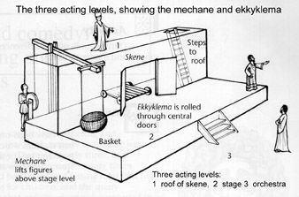

Slide 82
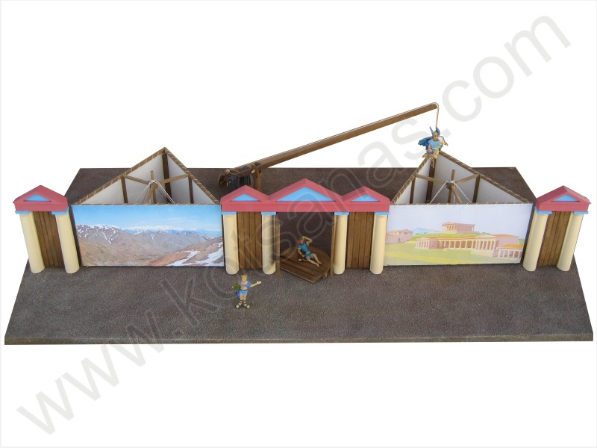

Slide 88
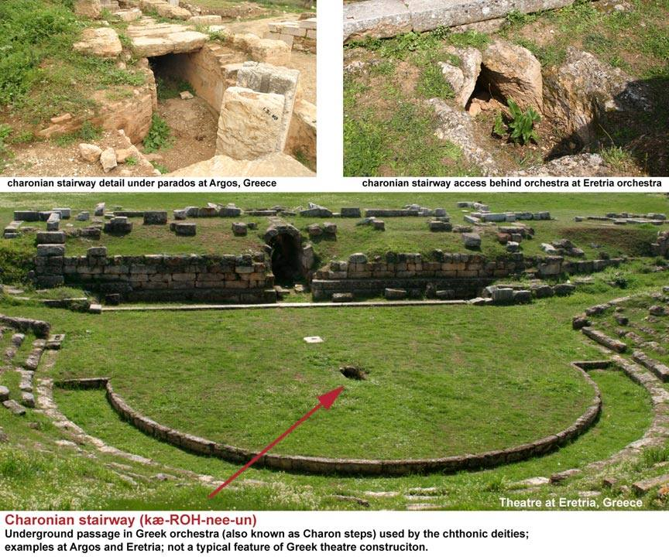

Slide 91
Οι ανάγλυφες πλάκες με επεισόδια από τη ζωή του Διονύσου, που κοσμούν το Βήμα του Φαίδρου

Slide 92
IV. Οι δραματικοί αγώνες
Ο χώρος παραστάσεων στην Αθήνα
Οι δραματικοί αγώνες με την αρχαία Αθήνα και ιδιαίτερα με το θέατρο του Διονύσου.
Η διεξαγωγή των αγώνων αυτών στον ιερό χώρο του Διονύσου άρχισε να γίνεται μετά την οικοδόμηση του ναού προς τιμή του θεού.
Διαμορφώθηκε, λοιπόν, η νότια πλευρά της Ακρόπολης, έτσι ώστε να συμπεριλάβει τον χώρο για τον κυκλικό λατρευτικό χορό, από τον οποίο προήλθε η ορχήστρα του θεάτρου, και τα εδώλια των θεατών.
Μετά τα Μηδικά κατασκευάστηκαν στον ίδιο χώρο τα ξύλινα καθίσματα (ἰκρία) που χρησιμοποιούνταν ακόμη και κατά την περίοδο των τριών τραγικών καθώς και του Αριστοφάνη.
Με τον καιρό άρχισε η αντικατάσταση των ξύλινων εδωλίων με λίθινα,
η οποία ολοκληρώθηκε επί άρχοντος Λυκούργου, γύρω στα 330 π.Χ.

Slide 96
Στο θέατρο του Διονύσου οι Αθηναίοι ποιητές παρουσίαζαν κάθε χρόνο τα νέα τους έργα.
Έπαιρνε μάλιστα η παράσταση αυτή αγωνιστικό χαρακτήρα, γιατί κατά τη διαδικασία αυτή αναδεικνύονταν και βραβεύονταν τα καλύτερα έργα.
Ο χρόνος της διεξαγωγής των αγώνων δεν ήταν τυχαίος.
Συνδεόταν με την άνοιξη και συνεπώς με τον οργιαστικό χαρακτήρα της λατρείας του Διονύσου.
Παράλληλα λειτουργούσαν και άλλοι πρακτικοί λόγοι για την επιλογή του χρόνου· την περίοδο εκείνη οι γεωργικές εργασίες ήταν περιορισμένες και ο αγροτικός πληθυσμός περισσότερο ελεύθερος.
Άλλωστε η πολυπληθής παρουσία στην Αθήνα ξένων και συμμάχων, κατά το ίδιο χρονικό διάστημα, οι οποίοι έρχονταν, για να εκπληρώσουν τις οικονομικές τους υποχρεώσεις, έδινε στην πόλη την ευκαιρία να προβάλει μέσα από τους δραματικούς αγώνες τη δόξα και το μεγαλείο.

Slide 97
Η επιμέλεια και η οργάνωση των Ληναίων ανήκε στη δικαιοδοσία του ἄρχοντος-βασιλέως.
Στα Μεγάλα Διονύσια όμως το έργο αυτό είχε ανατεθεί από την Αθηναϊκή Δημοκρατία στον επώνυμο άρχοντα.
Αυτός διάλεγε τα έργα των ποιητών που θα ἐδιδάσκοντο, τους ηθοποιούς που θα ερμήνευαν τους θεατρικούς ρόλους και αναζητούσε τους εύπορους πολίτες που θα επωμίζονταν τα έξοδα της χορηγίας, όπως λεγόταν η τιμητική αυτή λειτουργία. Έργο του χορηγού ήταν η χρηματοδότηση της προετοιμασίας του χορού.

Slide 98
Οι κριτές των έργων ήταν δέκα·
εκλέγονταν με κλήρο μέσα στο θέατρο, από ένα μακρότατο κατάλογο Αθηναίων πολιτών,
ο οποίος είχε συνταχθεί λίγες ημέρες πριν από τον δραματικό αγώνα.
Μετά το τέλος των παραστάσεων, ο καθένας έγραφε σε πινακίδα την κρίση του.
Οι πινακίδες ρίχνονταν σε κάλπη
από την οποία ανασύρονταν πέντε.
Απ' αυτές προέκυπτε, ανάλογα με τις ψήφους που έπαιρνε κάθε έργο, το τελικό αποτέλεσμα.

Slide 99
Ο νικητής ποιητής αλλά και ο χορηγός στεφανώνονταν με κισσό, το ιερό φυτό του Διονύσου.
Είχαν το δικαίωμα να οικοδομήσουν χορηγικό μνημείο στην περίφημη οδό Τριπόδων, στον οποίο τρίποδα αναγράφονταν οι συντελεστές της παράστασης.
Διασώθηκε, μάλιστα, ένα τέτοιο μνημείο στην Αθήνα, το χορηγικό μνημείο του Λυσικράτη (φανάρι του Διογένη).
Παράλληλα τα ονόματα των ποιητών, χορηγών και πρωταγωνιστών χαράζονταν σε πλάκες που τις κατέθεταν στο δημόσιο αρχείο·
οι πλάκες αυτές ονομάζονταν διδασκαλίες.

Slide 100
χορηγικό μνημείο Λυσικράτη

Slide 101
Το χορηγικό μνημείο του Θρασύλλου (320 πΧ.) πάνω ακριβώς από το θέατρο. Στους ελληνιστικούς χρόνους υπέστη αρκετές μετατροπές ώσπου την χριστιανική εποχή μετατράπηκε σε εκκλησία αφιερωμένη στην Παναγιά τη Σπηλιώτισσα.

Slide 102
Οι χορευτές, αν και ερασιτέχνες, εισέπρατταν μια στοιχειώδη αποζημίωση.
Εξασφάλιζε ακόμη ο χορηγός τροφή για τους χορευτές και στέγη για τις πρόβες·
τέλος φρόντιζε για χοροδιδάσκαλο και αυλητή
και παράλληλα μεριμνούσε για την όλη σκευή των υποκριτών, των χορευτών και των βωβών προσώπων.
Η αναζήτηση των ηθοποιών για την ερμηνεία των ρόλων ήταν έργο του κράτους.
Στην αρχή, που ο ποιητής ήταν και ηθοποιός, το πρόβλημα δεν ήταν ιδιαίτερα δύσκολο.
Όταν όμως οι ηθοποιοί έγιναν τρεις για κάθε έργο και πολλαπλασιάστηκε ο αριθμός των παραστάσεων, το πρόβλημα οξύνθηκε. Βαθμιαία δημιουργήθηκε ολόκληρη συντεχνία ηθοποιών, οἱ περὶ τὸν Διόνυσον τεχνῖται, στους οποίους αναθέτονταν οι θεατρικοί ρόλοι.

Slide 103
V. Οι συντελεστές της παράστασης
Ο ποιητής
Οι ηθοποιοί
Ο χορός
Το κοινό

Slide 104
Ο ποιητής
Ο βασικός συντελεστής της αρχαίας παράστασης ασφαλώς ήταν ο ποιητής. Συγκέντρωνε πολλαπλούς ρόλους που έπρεπε να εκπληρώνει στο ακέραιο, για να επιτύχει η παράσταση.
Ο ποιητής ήταν ο συγγραφέας,
ο σκηνοθέτης,
ο μουσικοσυνθέτης,
ο χορογράφος,
ο σκηνογράφος
και τουλάχιστον στα πρώτα δράματα και ο ερμηνευτής.

Slide 105
Οι ηθοποιοί
Κατά βάση η ερμηνεία των ρόλων ανήκε σε επαγγελματίες ηθοποιούς· πολλών μάλιστα γνωρίζουμε και τα ονόματα, όπως του Θεοδώρου, πρωταγωνιστή της Αντιγόνης, ή του γνωστού ρήτορα Αισχίνη.
Κατά την παράσταση η εμφάνιση των ηθοποιών ήταν μεγαλοπρεπής. Ο τελετουργικός χαρακτήρας του αρχαίου θεάτρου αλλά και η ίδια η φύση των ρόλων (ήρωες, θεοί, ημίθεοι, βασιλιάδες) επέβαλαν και την ανάλογη σκευή (ενδυμασία).
Έτσι οι βασιλιάδες και οι βασίλισσες φορούσαν χιτώνες ποδήρεις στολισμένους με ζωηρά χρώματα, όταν ήταν ευτυχισμένοι, και φαιά, όταν έπεφταν σε δυστυχία.
Οι θεοί διακρίνονταν από τα σύμβολά τους
και οι μάντεις, όπως ο Τειρεσίας, έφεραν μάλλινο ένδυμα (ἀγρηνόν) πάνω από τον χιτώνα.

Slide 107
Φορούσαν ακόμη οι ηθοποιοί υψηλά υποδήματα που αργότερα ονομάστηκαν κόθορνοι,
ενώ διάφορα παραγεμίσματα, κάτω από τα ενδύματα, τους έκαναν μεγαλόσωμους.

Slide 109
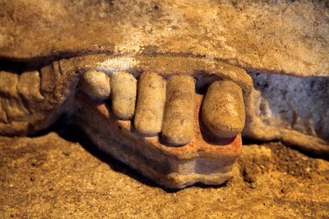

Slide 110
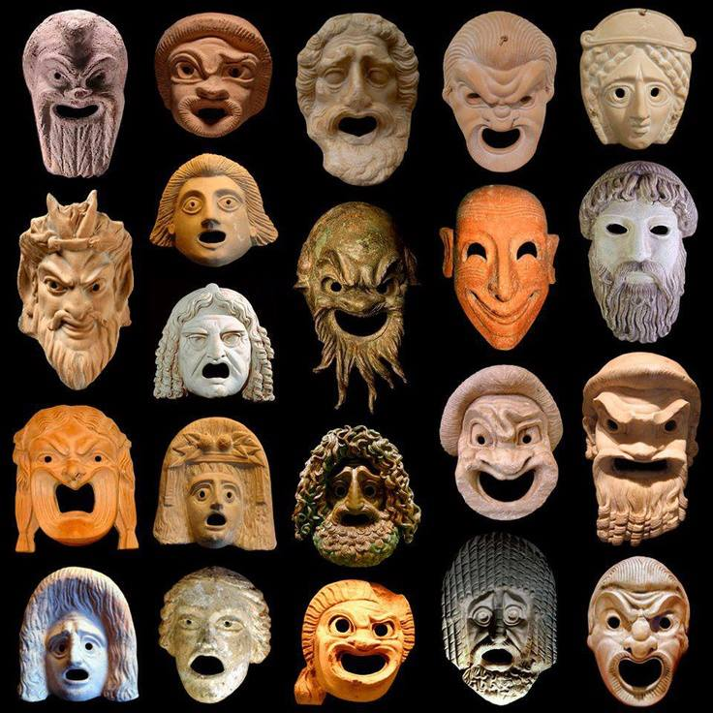

Slide 111
Το πρόσωπο των ηθοποιών κάλυπτε προσωπίδα, η παρουσία της οποίας συνέχιζε τη διονυσιακή παράδοση, αλλά και παράλληλα διαμόρφωνε τον κατάλληλο για το έργο ανθρώπινο τύπο.
Η χρήση ιδιαίτερα της προσωπίδας οδηγεί τους θεατές πρώτα στην εξιδανίκευση των ηρώων
έπειτα ο θεατής, χάρη στο προσωπείο, απομακρύνεται από την καθημερινότητα και μεταφέρεται σ' έναν άλλο κόσμο, όπου οι ήρωες δρουν και υποφέρουν. Έτσι καθορίζεται και ο τρόπος της υποκριτικής του ηθοποιού. Ο ηθοποιός πρέπει να χρησιμοποιήσει τη μεγαλόπρεπη χειρονομία, τη μεγαλόπρεπη στάση.
Καθώς μάλιστα το προσωπείο δεν επέτρεπε μορφασμούς, η υποκριτική των ηθοποιών στηριζόταν σε κινησιακά και φωνητικά μέσα.
Στην αρχαιότητα γυναίκες ηθοποιοί δεν υπήρχαν. Τους γυναικείους ρόλους υποδύονταν άνδρες.
Οι ηθοποιοί απάγγελλαν τα επικά μέρη του δράματος, με τη συνοδεία ή χωρίς τη συνοδεία αυλού, ανάλογα με το μέτρο του ποιητικού κειμένου. Πεζά δράματα δεν υπήρχαν στην αρχαιότητα. Τα λυρικά μέρη του δράματος τα τραγουδούσε ο χορός.

Slide 112
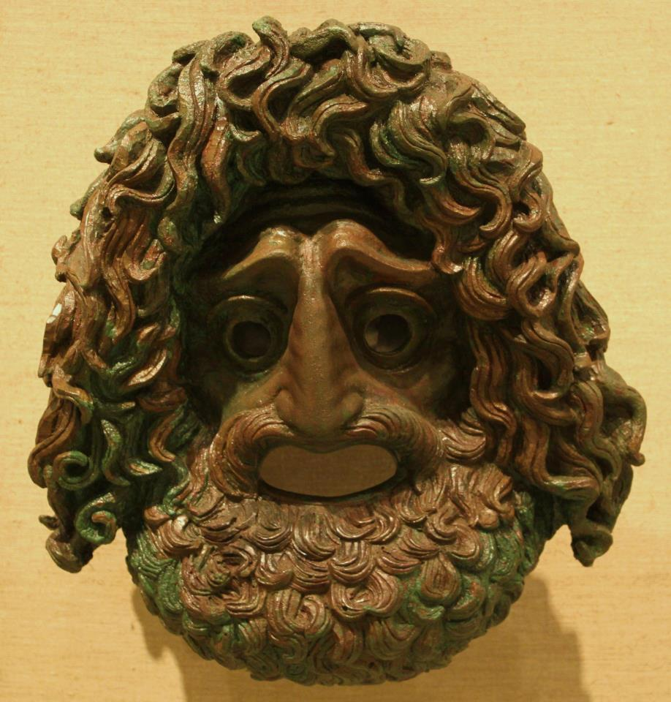

Slide 114
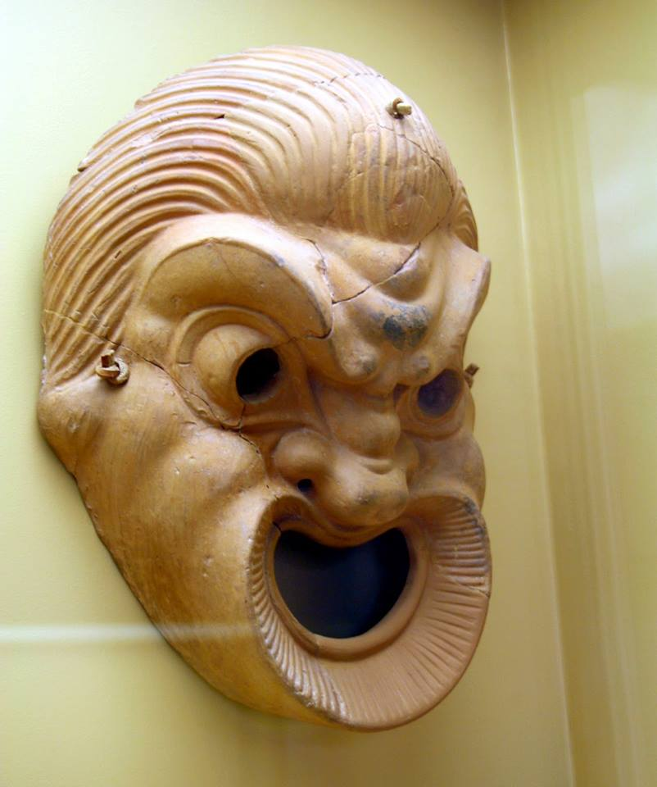

Slide 118
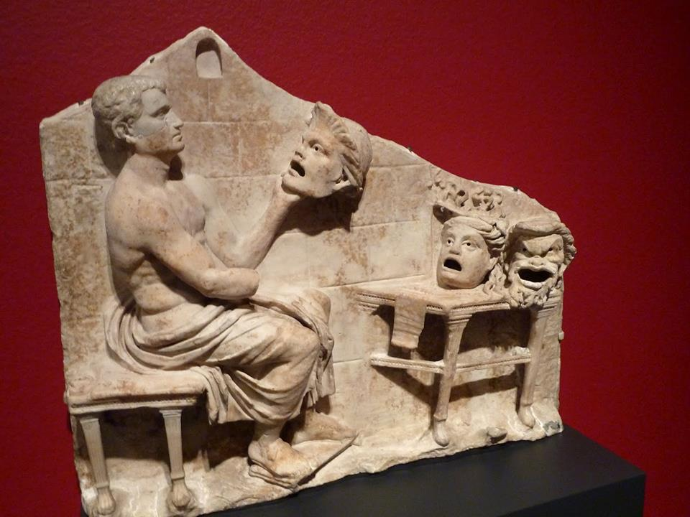

Slide 119
Ο χορός
Ο χορός του αρχαίου δράματος ταυτόχρονα με το τραγούδι χόρευε με έναν εκφραστικό και μιμητικό τρόπο. Έτσι ο χορός, με το τραγούδι και τις κινήσεις του σώματος των χορευτών, εξέφραζε τα συναισθήματά του. Έγραψε για τον χορό ο Κ. Κουν: «Πρωταρχικός παράγοντας του αρχαίου θεάτρου θα είναι πάντοτε ο χορός. Νοηματικά και λεκτικά, ηχητικά και μουσικά, κινησιακά και πλαστικά ο χορός διαμορφώνει το κλίμα του έργου, φωτίζει τους ήρωες και προβάλλει με το πάθος του τα μηνύματα του ποιητή». Συνήθως ο χορός αντιπροσώπευε την κοινή γνώμη.

Slide 120
Ο χορός έμπαινε από τη δεξιά προς τον θεατή πάροδο κατά ζυγά (5X3) ή κατά στοίχους (3X5). Επικεφαλής του χορού κατά την είσοδό του βάδιζε ο αυλητής που με τον ήχο του αυλού συνόδευε την κίνηση και την όρχησή του.
Τραγουδούσε ο χορός τις επωδούς ακίνητος. Εκτελούσε όμως με τον ίδιο ήχο και την ίδια όρχηση τις στροφές από τα αριστερά προς τα δεξιά, αλλά τις αντιστροφές αντίθετα.
Το χαρούμενο τραγούδι, το υπόρχημα, όπως αυτό της Αντιγόνης (στ. 1115-1154), συνόδευε ζωηρή όρχηση.
Κατά τη διδασκαλία του δράματος ο χορός είχε τα νώτα στραμμένα προς τους θεατές
και μόνο ο κορυφαίος συχνά διαλεγόταν με τους ηθοποιούς.
Οι χορευτές ήταν ντυμένοι απλούστερα από τους υποκριτές. Η ενδυμασία τους ήταν ανάλογη προς τα πρόσωπα τα οποία υποδύονταν.

Slide 121
Το κοινό
Χιλιάδες Αθηναίοι κατέκλυζαν κάθε χρόνο, την 9^{η} του Ελαφηβολιώνα, το θέατρο του Διονύσου.
Άντρες, γυναίκες, παιδιά, μέτοικοι και ξένοι μπορούσαν να λάβουν μέρος στη μεγάλη αυτή λαϊκή γιορτή της Αθηναϊκής Δημοκρατίας. Το ίδιο το κράτος είχε φροντίσει να χορηγήσει στους άπορους πολίτες το αντίτιμο του εισιτηρίου (θεωρικό).
Ειδικοί υπάλληλοι του κράτους, οι ραβδούχοι, εφοδιασμένοι με ραβδιά, φρόντιζαν να τηρηθεί η τάξη και όλο αυτό το πλήθος να τακτοποιηθεί στις θέσεις του.
Τις πρώτες θέσεις, τις προεδρίες, καταλάμβαναν οι άρχοντες, ενώ η κεντρικότερη και πιο επίσημη έδρα προοριζόταν για τον ιερέα του Διονύσου.

Slide 122
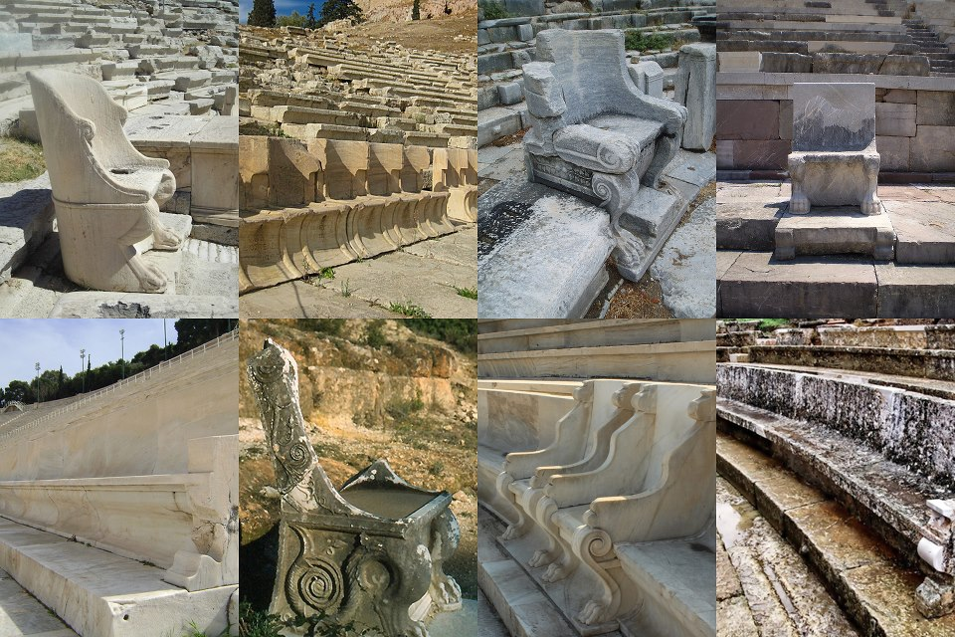

Slide 128
Οι θεατές περνούσαν στο θέατρο ολόκληρη την ημέρα. Γι' αυτό έφερναν μαζί τους και τα ανάλογα εφόδια.
Οι παραστάσεις άρχιζαν μετά τις επίσημες τελετές. Οι μύθοι ήταν γνωστοί. Άλλαζε μόνο η μουσική, η ερμηνεία, η φιλοσοφία του έργου.
Άλλωστε από τον προάγωνα, μια διαδικασία που γινόταν πριν από τις γιορτές στο ωδείο, στεγασμένο θέατρο, οι θεατές ενημερώνονταν για το περιεχόμενο των έργων που θα παρακολουθούσαν και τους συντελεστές της παράστασης.
Στον αρχαίο κόσμο κανένα άλλο κοινό δεν ήταν τόσο ενημερωμένο και δεν ένιωθε τόσο καλά τις παραστάσεις, όσο το αθηναϊκό. Οι θεατές χειροκροτούσαν και επευφημούσαν, αλλά και δε δίσταζαν να σφυρίζουν και να αποδοκιμάζουν το έργο, όταν αγανακτούσαν. Ο ρήτορας Αισχίνης αντιμετώπισε μια τέτοια έκρηξη του κοινού ως τριταγωνιστής.
Επί τρεις ημέρες το αθηναϊκό κοινό ζούσε την ένταση των δραματικών αγώνων.
Στο τέλος της τρίτης ημέρας ανακοινωνόταν το αποτέλεσμα.

Slide 129
VI. Οι πρόδρομοι των μεγάλων τραγικών
Θέσπης εισήγαγε τον πρώτο υποκριτή και χρησιμοποίησε ως μέσα μεταμφίεσης των ηθοποιών, εκτός από το κατακάθι του κρασιού (τρυγία), το ψιμύθιο (λευκή βαριά σκόνη, πούδρα από ανθρακικό μόλυβδο). Αργότερα αντικατέστησε τα παλιότερα από φύλλα ή φλοιό προσωπεία (μάσκες) με άλλα από λινό ύφασμα, επιχρισμένο με γύψο. Επίσης αντικατέστησε το τροχαϊκό τετράμετρο των διαλογικών μερών με το ιαμβικό τρίμετρο.
Χοιρίλος εισήγαγε τη λαμπρή αμφίεση των υποκριτών και τελειοποίησε τα προσωπεία
Πρατίναςυπήρξε ο ευρετής του σατυρικού δράματος.
Φρύνιχος Εκτός από τα γυναικεία πρόσωπα που εισήγαγε, συνέθεσε τραγωδίες με υποθέσεις εμπνευσμένες από σύγχρονα ιστορικά γεγονότα και όχι από μύθους. Τουλάχιστον δύο τραγωδίες του έχουν υπόθεση από τα Μηδικά. Η πρώτη, Μιλήτου ἅλωσις, έχει ως θέμα την καταστροφή της Μιλήτου το 494 π.Χ. από τους Πέρσες. Κατά τον Ηρόδοτο, οι Αθηναίοι επέβαλαν πρόστιμο χιλίων δραχμών στον ποιητή, γιατί τους θύμισε οικεία κακά και απαγόρευσαν την επανάληψη του έργου. Με τις Φοίνισσες το 476 π.Χ. κέρδισε την πρώτη νίκη. Το θέμα της ήταν ο αντίκτυπος στην Περσία της νίκης των Ελλήνων στη Σαλαμίνα.

Slide 130
VII. Οι τρεις μεγάλοι τραγικοί
Αισχύλος
Σοφοκλής
Ευριπίδης

Slide 131
Προτομή του Αισχύλου. Ρωμαϊκό αντίγραφο έργου του 4ου αιώνα π.Χ. Napoli, Museo Archeologico Nazionale. © Museo Archeologico Nazionale, Napoli.
Ορέστεια
Αγαμέμνων
Χοηφόροι
Ευμενίδες
Προμηθεύς Δεσμώτης
Πέρσες
Ικέτιδες

Slide 132
Σοφοκλής
Αίας
Αντιγόνη
Οιδίπους Τύραννος
Οιδίπους επί Κολωνώ
Ηλέκτρα
Φιλοκτήτης

Slide 133
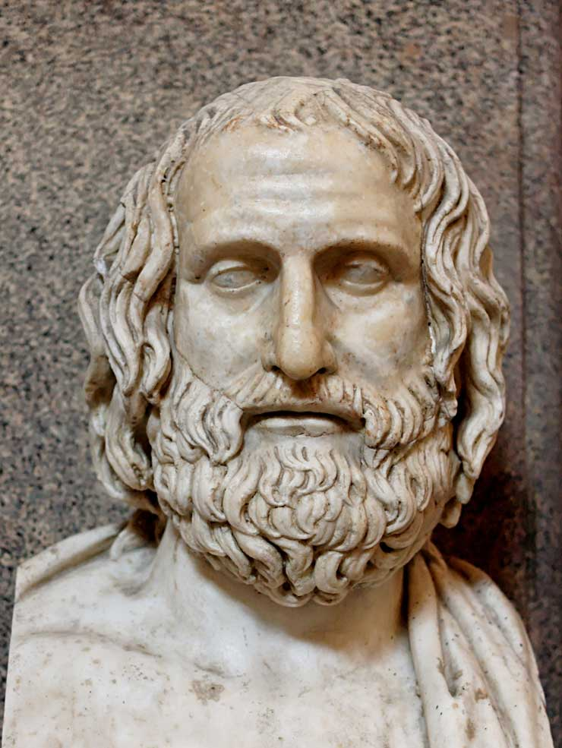
Musei Vaticani, State of the Vatican City
Artist/Maker Unknown
Bust of Euripides. Marble, Roman copy after a Greek original from ca. 330 BC.
Dimensions Unspecified
Credit line Unspecified
Accession number Inv. 302
ΑνδΆλκηστις - 438 π.Χ. -
ρομάχη - 420 π.Χ. -
Εκάβη - 425 π.Χ. -
Ελένη - 412 π.Χ. -
Ηλέκτρα - 413 π.Χ. -
Ηρακλείδαι - 417 π.Χ. -
Ηρακλής μαινόμενος - 424 π.Χ. -
Ικέτιδες - 420 π.Χ. -
Ιππόλυτος - 428 π.Χ. -
Ιφιγένεια εν Αυλίδι άγνωστο έτος -
Ιφιγένεια εν Ταύροις άγνωστο έτος
Ίων - 412 π.Χ. -
Κύκλωψ - (το μοναδικό σατυρικό), έτος άγνωστο.
Mήδεια - 431 π.Χ.
Ορέστης - 408 π.Χ. -
Ρήσος - 453 π.Χ.
Τρωάδες - 415 π.Χ. -
Φοίνισσαι - 408 π.Χ. -

Slide 134
Σοφοκλής
Ο Σοφοκλής γεννήθηκε στον Ίππιο Κολωνό της Αθήνας το 496 π.Χ.
Γιος του Σοφίλου, εύπορου Αθηναίου, διαπαιδαγωγήθηκε ανάλογα με την οικονομική του άνεση.
Διδάχθηκε τη μουσική από τον περίφημο μουσικοδιδάσκαλο Λάμπρο.
Τα σωματικά του προσόντα και η πνευματική και ψυχική του καλλιέργεια τον κατέστησαν πρότυπο ολοκληρωμένου πολίτη των κλασικών χρόνων.
Δεκαπενταετής, ήταν ο κορυφαίος του χορού των εφήβων που πήρε μέρος στον εορτασμό της νίκης για τη ναυμαχία της Σαλαμίνας.

Slide 135
Υπηρέτησε την πατρίδα του από διάφορες θέσεις, αναλαμβάνοντας στρατιωτικά, οικονομικά και θρησκευτικά καθήκοντα.
Οι Αθηναίοι τον εκτιμούσαν ιδιαίτερα, γι' αυτό και τον εξέλεξαν στρατηγό, μαζί με τον Περικλή, στην εκστρατεία της Σάμου το 441-440 π.Χ.
Είχε πολλούς φίλους και συνδέθηκε με πολλά εξέχοντα πρόσωπα της εποχής του, όπως τον Κίμωνα, τον Περικλή, τον Ηρόδοτο και άλλους.
Η αγάπη του για την Αθήνα τον έκανε να μην την εγκαταλείψει ποτέ, παρά μόνον για να την υπηρετήσει. Το τελευταίο του έργο, ο Οἰδίπους ἐπὶ Κολωνῷ, περιέχει τον ωραιότερο ύμνο για τη δόξα της Αθήνας. Κατά την παράδοση, στα τελευταία χρόνια της ζωής του μια οικογενειακή διαφωνία λύπησε αρκετά τον ποιητή. Ο γιος του Ιοφών κίνησε εναντίον του δίκη για παράνοια, με σκοπό να τον θέσει υπό απαγόρευση. Τελικά όμως ο ποιητής δικαιώθηκε. Πέθανε το 406 π.Χ. σε ηλικία ενενήντα ετών

Slide 136
Στο θέατρο εμφανίστηκε για πρώτη φορά το 468 π.Χ., όταν νίκησε τον Αισχύλο και στεφανώθηκε από τον Κίμωνα, που μόλις είχε επιστρέψει από τη νικηφόρα εκστρατεία εναντίον των Περσών. Έλαβε μέρος σε τριάντα περίπου δραματικούς αγώνες, παίρνοντας πάνω από είκοσι πρώτα βραβεία και τα υπόλοιπα δεύτερα. Από τα 123 δράματά του σώθηκαν ακέραια μόνον επτά και ένα μέρος από το σατυρικό δράμα Ἰχνευταί.
Από τις τραγωδίες που σώθηκαν αρχαιότερη είναι ο Αἴας ακολουθούν:
Ἀντιγόνη,
Τραχίνιαι,
Οἰδίπους Τύραννος,
Ἠλέκτρα,
Φιλοκτήτης,
και τελευταία ο Οἰδίπους ἐπὶ Κολωνῷ, που διδάχτηκε μετά τον θάνατό του, πιθανόν το 401 π.Χ. από τον ομώνυμο εγγονό του.

Slide 137
Σ' όλα τα σωζόμενα έργα του Σοφοκλή κυριαρχεί το πρόβλημα της ηθικής τάξης. Προκειμένου να κρίνει τις ανθρώπινες πράξεις, αναζητεί τα βαθύτερα κίνητρα και την εσωτερική διάθεση των προσώπων που τις διέπραξαν.
Ο Σοφοκλής, τρέφει βαθύ σεβασμό στις μυθικές και θρησκευτικές παραδόσεις της πόλης.
Δεν τον προβλημάτισαν όμως, όπως τον Ευριπίδη, οι αντιφάσεις ανάμεσα στη μυθική παράδοση και τις ηθικές αντιλήψεις της εποχής του, ούτε τον διέκρινε ο μεταφυσικός προβληματισμός του Αισχύλου.
Η παρουσία των θεών είναι πάντοτε αισθητή στο έργο του· αντιπροσωπεύουν το φως, την ηρεμία αλλά και τη δύναμη· ο άνθρωπος είναι ασταθής και εφήμερος, γι' αυτό και οι θεϊκοί νόμοι, συγκρινόμενοι με τους ανθρώπινους, υπερισχύουν σε όλα.

Slide 138
Οι ήρωες των έργων του δεν έχουν τις τιτανικές διαστάσεις των ηρώων του Αισχύλου, ούτε είναι καθημερινοί άνθρωποι, όπως στον Ευριπίδη.
Είναι γενναιότεροι από τον μέσο άνθρωπο και παλεύουν, χωρίς καμιά ανθρώπινη βοήθεια, μέσα στη μοναξιά που επιβάλλει ο ηρωισμός και η βούλησή τους.
Το μεγαλείο τους βρίσκεται στην αλύγιστη δύναμή τους και στη συναίσθηση ότι εκτελούν το καθήκον τους, ακόμη κι αν τους απαρνούνται όλοι και τους εμπαίζουν οι θεοί.
Παρότι είναι υπεύθυνοι για τις πράξεις τους εξαιτίας της εσωτερικής τους ελευθερίας, δεν είναι όμως και κύριοι της τύχης τους.
Ακόμη και όταν σφάλλουν, έχουν κάτι το ευγενικό και το υψηλό·
δεν παρουσιάζονται με ταπεινά αισθήματα, αλλά διακρίνονται για την αίσθηση του χρέους τους.

Slide 139
Κατά τον Αριστοτέλη, ο Σοφοκλής, βάζοντας στο κέντρο του τραγικού του κόσμου τον άνθρωπο, παριστάνει τους ήρωές του όπως πρέπει να είναι, οἵους δεῖ εἶναι, δηλαδή εξιδανικευμένους, σύμφωνα με την ηθική και αισθητική δεοντολογία, ώστε ο θεατής να αναγνωρίζει σ' αυτούς τις δικές του αρετές και τα δικά του πάθη.
Αντίθετα τα δευτερεύοντα πρόσωπα είναι εντελώς διαφορετικά από τους ήρωες. Δεν τα διακρίνει η δύναμη, η αποφασιστικότητα, το πάθος, η υπερηφάνεια, όπως τους ήρωες, αλλά η έλλειψη θάρρους, η αδυναμία, ο φόβος και η αφέλεια.
Έτσι ο χαρακτήρας του ήρωα διαγράφεται πληρέστερα, καθώς συγκρίνεται με κάποιο άλλο πρόσωπο.
Γι' αυτό και ο θεατής μιας θεατρικής παράστασης του Σοφοκλή αισθάνεται τους ήρωες των έργων του πολύ κοντά του και ανησυχεί για την τύχη τους.

Slide 140
Ο Σοφοκλής, μένοντας πιστός στο πνεύμα της τραγωδίας, την οδήγησε στη μεγαλύτερη δυνατή τελειότητα.
Επέφερε μια σειρά καινοτομιών.
Αύξησε τον αριθμό των χορευτών από 12 σε 15, για να μπορεί να κάνει διάφορους χορευτικούς συνδυασμούς και να μετατρέπει τον χορό σε δραματικό πρόσωπο, που να μετέχει σχεδόν στην εξέλιξη της δράσης. Παράλληλα μείωσε την έκταση των χορικών,
ενώ αύξησε τα διαλογικά μέρη, που περιέχουν πολύ πιο σύνθετες σκηνές.
Σ' αυτό συνέβαλε και η προσθήκη του τρίτου υποκριτή.
Διέσπασε τη διδασκαλία μιας συνεχόμενης τριλογίας με κοινή υπόθεση, διδάσκοντας τρεις χωριστές τραγωδίες με διαφορετικό περιεχόμενο η καθεμία.
Εισήγαγε τη σκηνογραφία, με την κατασκευή μεγάλων πινάκων που στηρίζονταν στις περιάκτους.

Slide 141
Η γλώσσα του, που εκφράζει την ακμή της αττικής κλασικής εποχής, διακρίνεται για την κομψότητα και την λεπτότητα. Χρησιμοποιώντας λέξεις λογιότερες, και όχι καθημερινές και μεγαλοπρεπείς, διατηρεί το υψηλό επίπεδο του λόγου του Αισχύλου, ενώ διαγράφει με λίγους στίχους τις έξοχες εικόνες. Μεταχειρίζεται ακόμα, αριστοτεχνικά την τραγική ειρωνεία, την περιπέτεια και την αναγνώριση, παρουσιάζοντας με άριστο τρόπο το ήθος των ηρώων του.
Γι' αυτό και οι αρχαίοι τον αποκαλούσαν μέλιτταν, ενώ ο Αριστοφάνης έλεγε το στόμα αὐτοῦ μέλιτι κεχρισμένον ἦν

Slide 142
Για τη δημιουργία του παρόντος power point τα κείμενα έχουν αντληθεί από το ηλεκτρονικό βιβλίο από τη σελίδα του ψηφιακού σχολείου http://ebooks.edu.gr/modules/ebook/show.php/DSGL-B121/627/4041,18186/
Και οι φωτογραφίες από το διαδίκτυο. Οι χάρτες των αρχαίων θεάτρων από τις διαδικτυακές σελίδες
http://www.diazoma.gr/gr/Page_04-01.asp
https://www.google.gr/search?q=%CE%B1%CF%81%CF%87%CE%B1%CE%B9%CE%B1+%CE%B8%CE%B5%CE%B1%CF%84%CF%81%CE%B1&biw=1093&bih=514&source=lnms&tbm=isch&sa=X&sqi=2&ved=0CAYQ_AUoAWoVChMI5KyzmdOeyAIVzBEsCh35eQJn&dpr=1.25#imgrc=YnxgHHbHNzRCkM%3A
https://www.google.gr/search?q=%CE%B1%CF%81%CF%87%CE%B1%CE%B9%CE%B1+%CE%B8%CE%B5%CE%B1%CF%84%CF%81%CE%B1&biw=1093&bih=514&source=lnms&tbm=isch&sa=X&sqi=2&ved=0CAYQ_AUoAWoVChMI5KyzmdOeyAIVzBEsCh35eQJn&dpr=1.25#tbm=isch&tbs=rimg%3ACWJ8YBx2xzc0Ijg00n_18uU1teQpv2te2HeLqreeQQgRjf-jjBFwAcHF8jI3r8tV23UIpuCz8caOS2BYVtDvI1PclLSoSCTTSf_1y5TW15Ed3jnswn8qG-KhIJCm_1a17Yd4uoRfsycAsiqgZ8qEgmt55BCBGN_16BFHQzcfXEPm8ioSCeMEXABwcXyMEVXt_16xZvt7XKhIJjevy1XbdQikR5jD3ue3ISeMqEgm4LPxxo5LYFhH-8Oga0cz4MyoSCRW0O8jU9yUtEXMGMoiuP3Jg&q=%CE%B1%CF%81%CF%87%CE%B1%CE%B9%CE%B1%20%CE%B8%CE%B5%CE%B1%CF%84%CF%81%CE%B1&imgrc=NNJ__LlNbXmeGM%3A
http://maps.google.com

